Slide 1
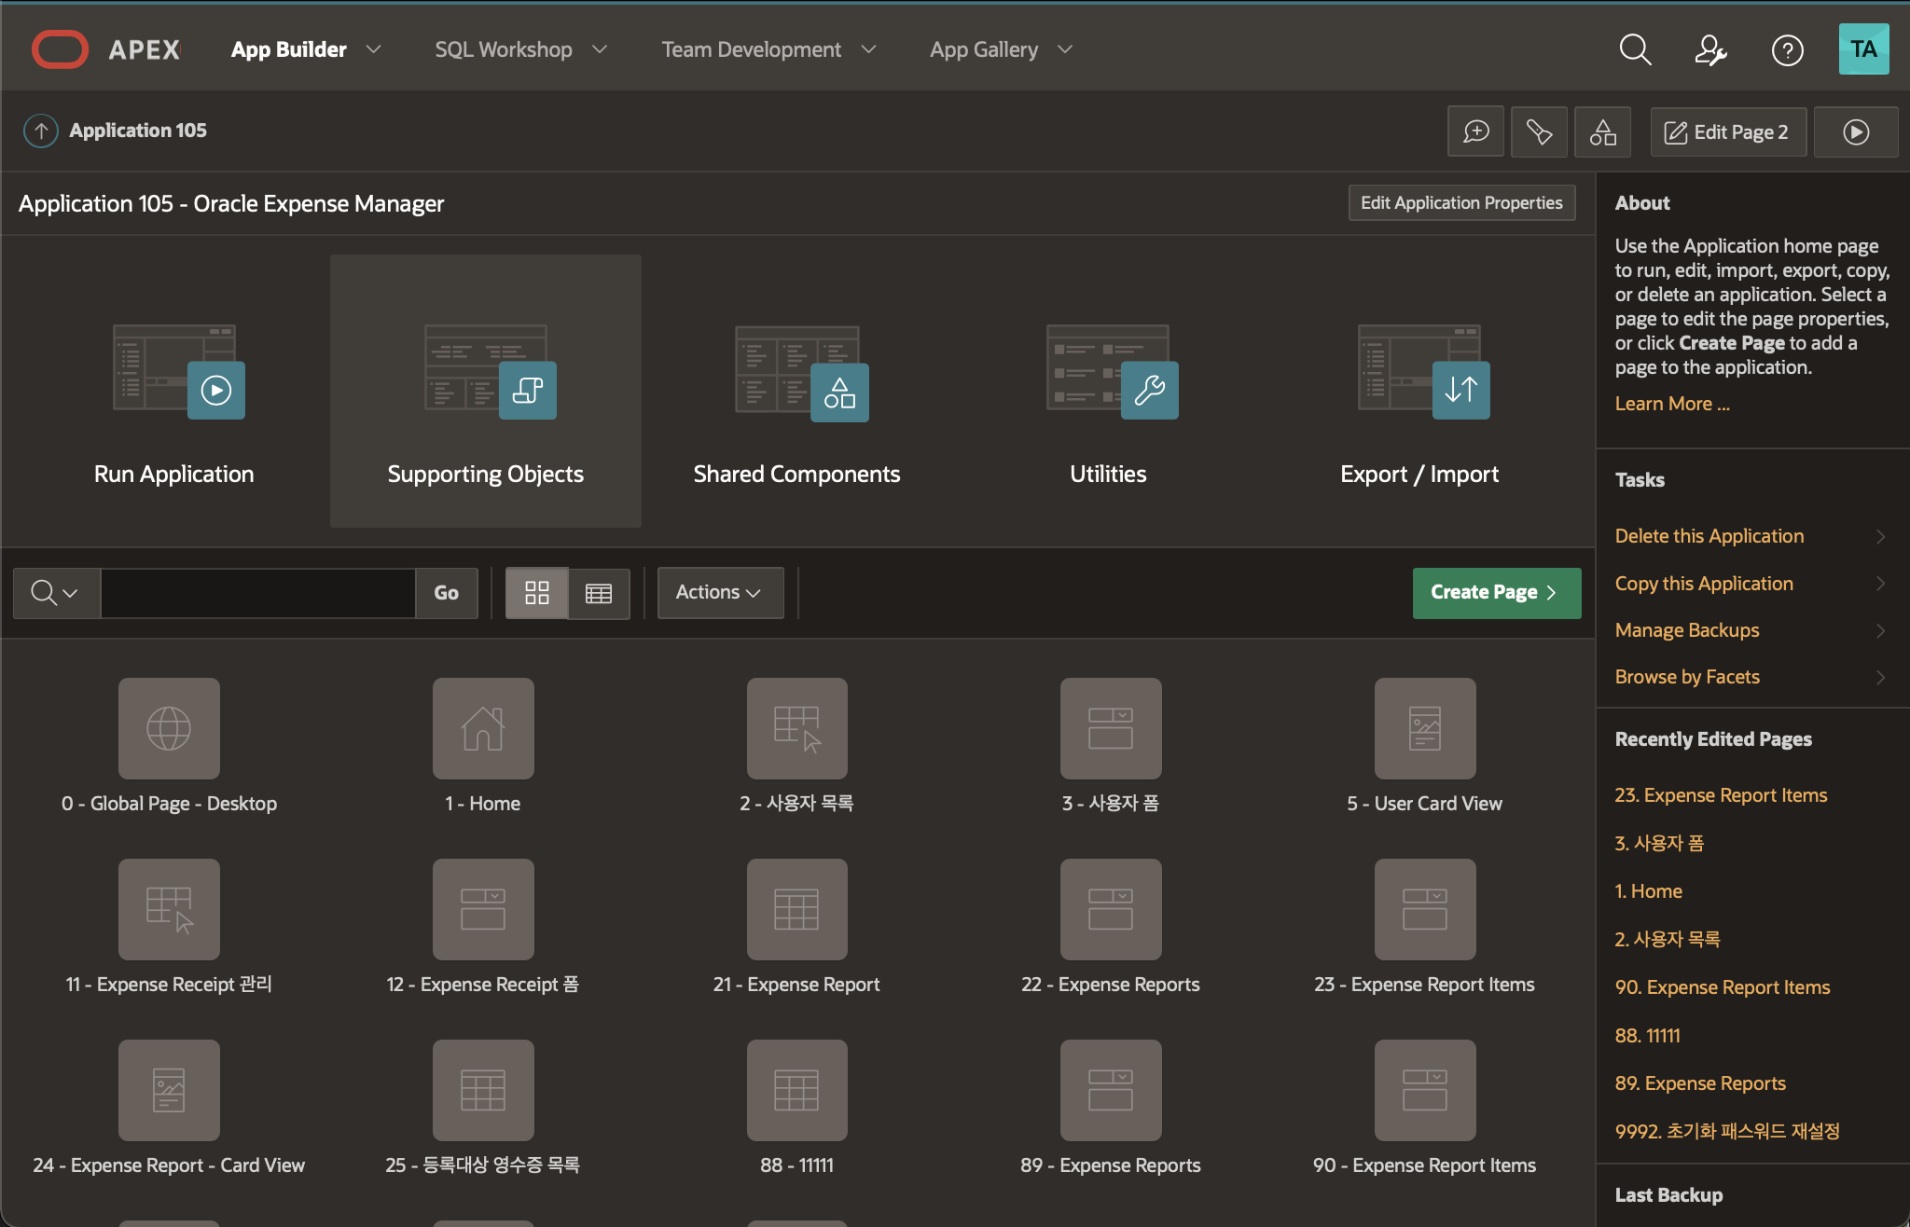
Oracle APEX 101
- 기본 입문편
M02-01. APEX 로그인&계정 등록
- APEX: 20.2
- 2021-07

Slide 2
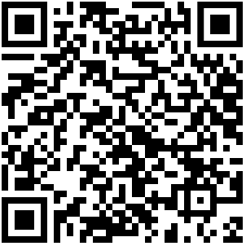
Oracle APEX 101
- 기본 입문편
https://bit.ly/3eOiReL
M02-02. 직원 정보 관리 테이블 생성
- APEX: 20.2
- 2021-07

Slide 3
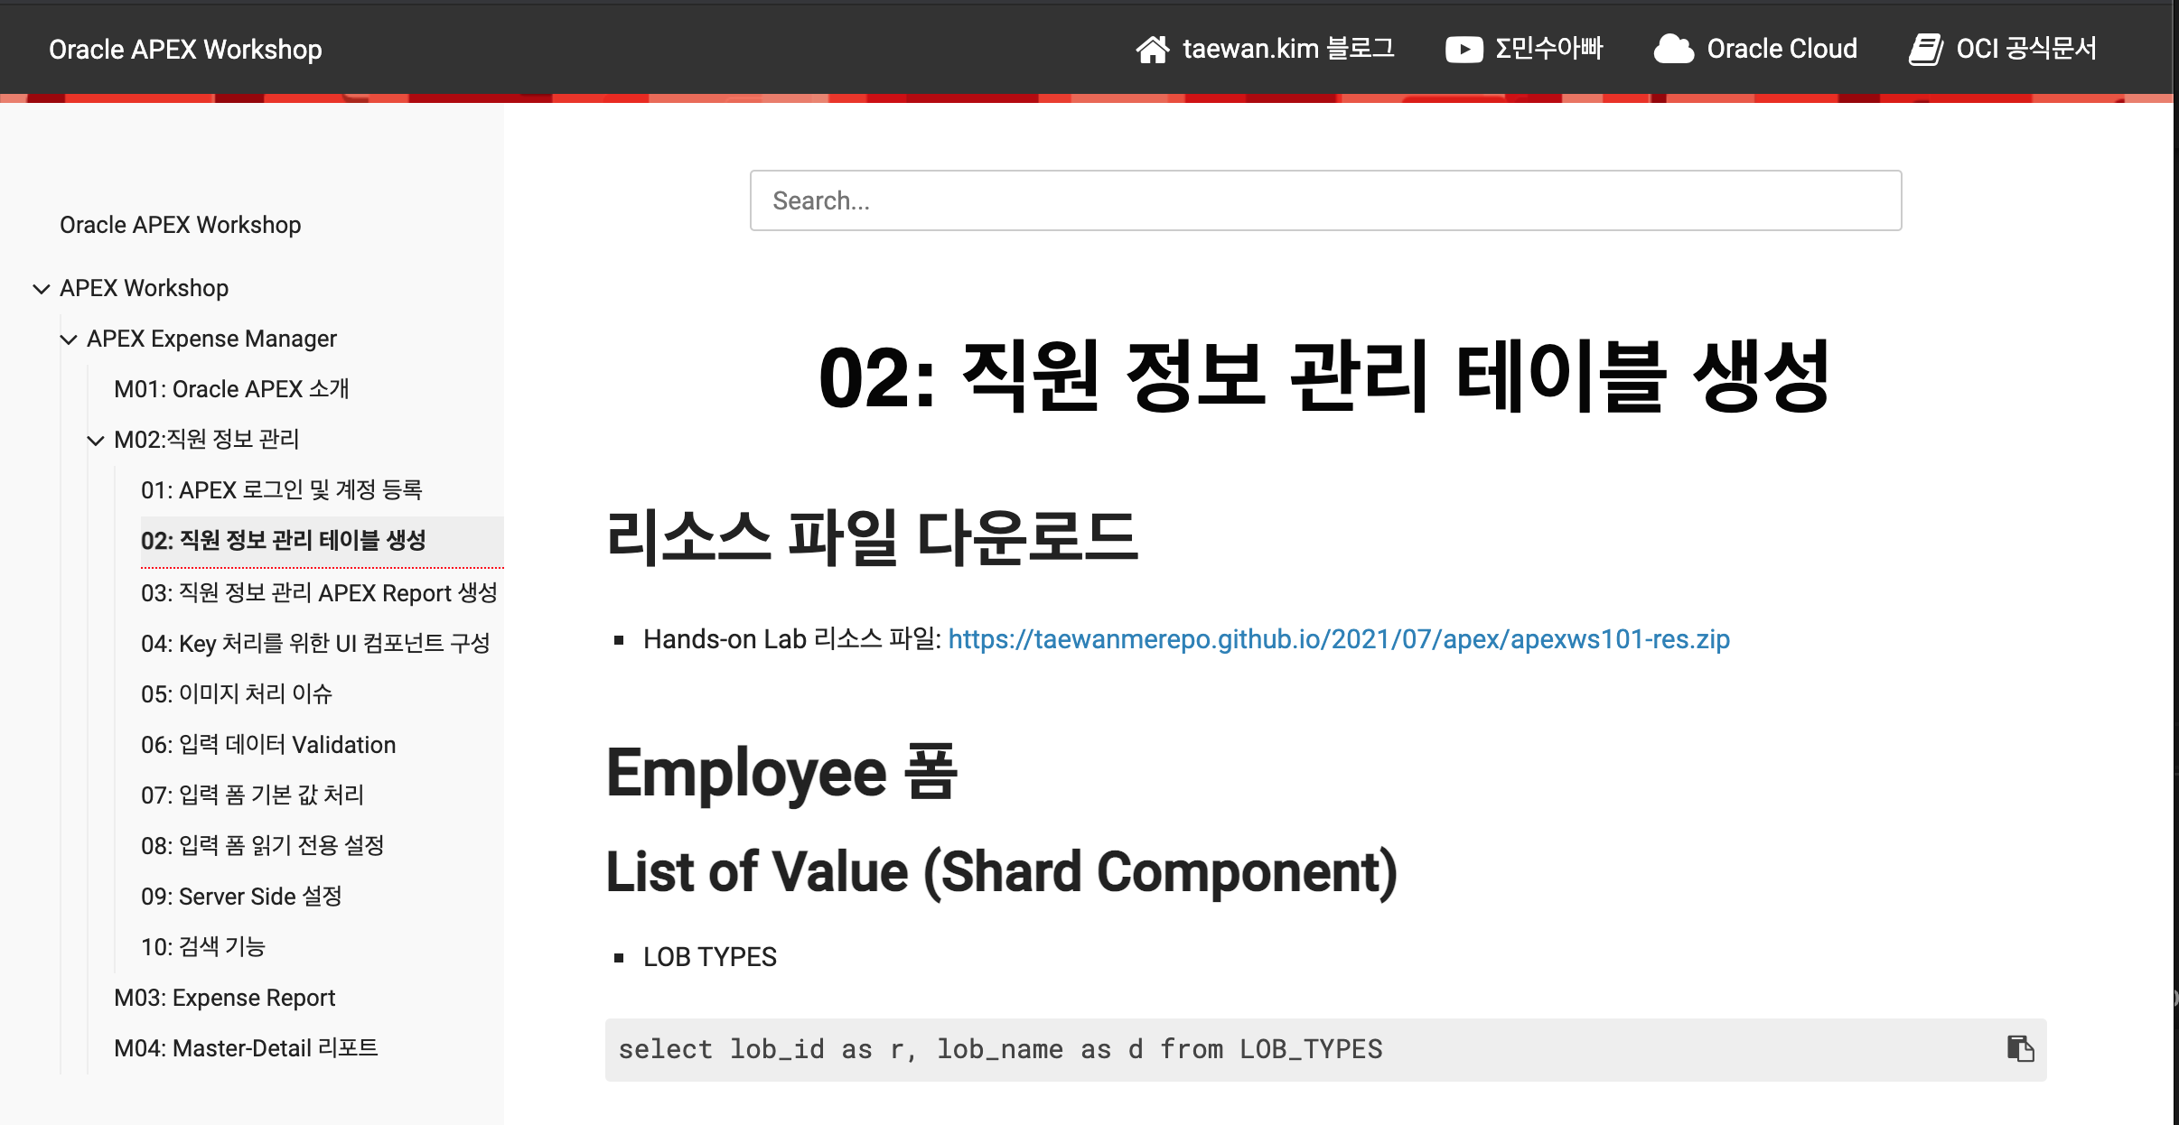
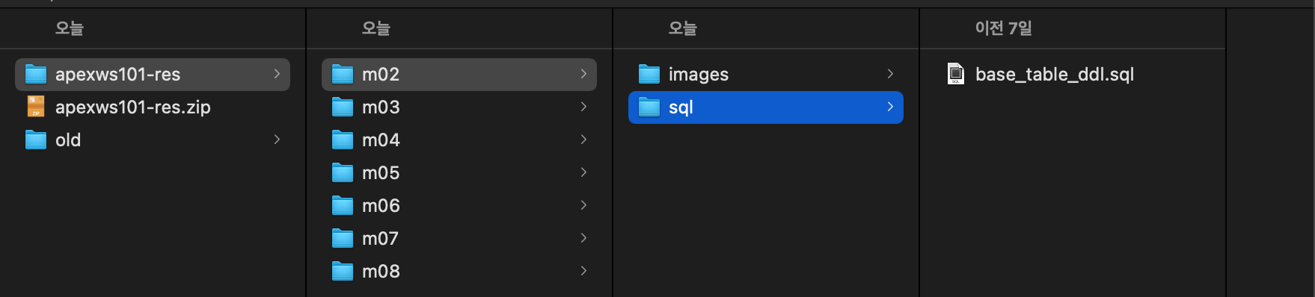
https://bit.ly/3eOiReL

Slide 4
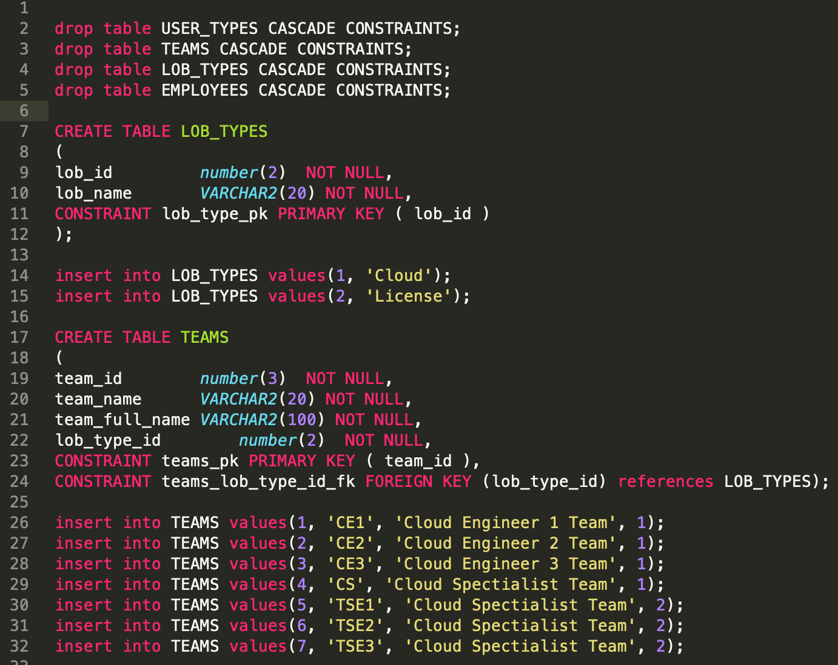
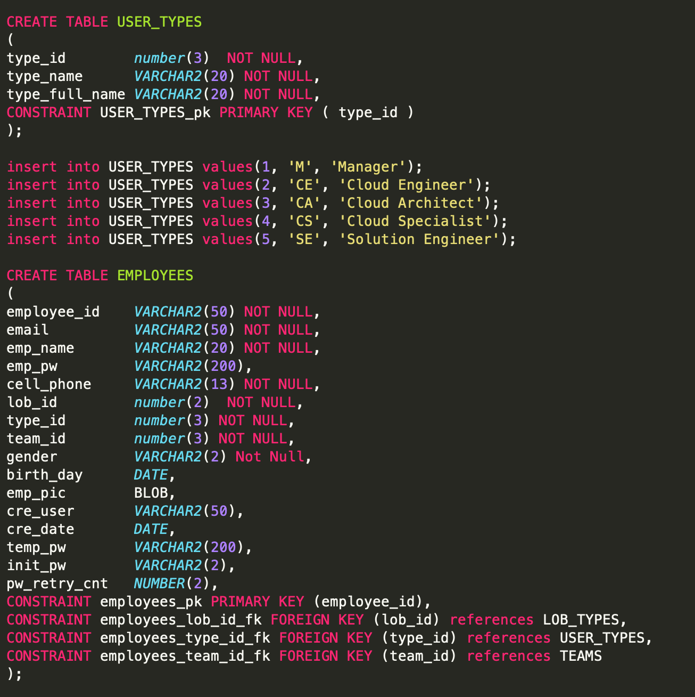

Slide 5
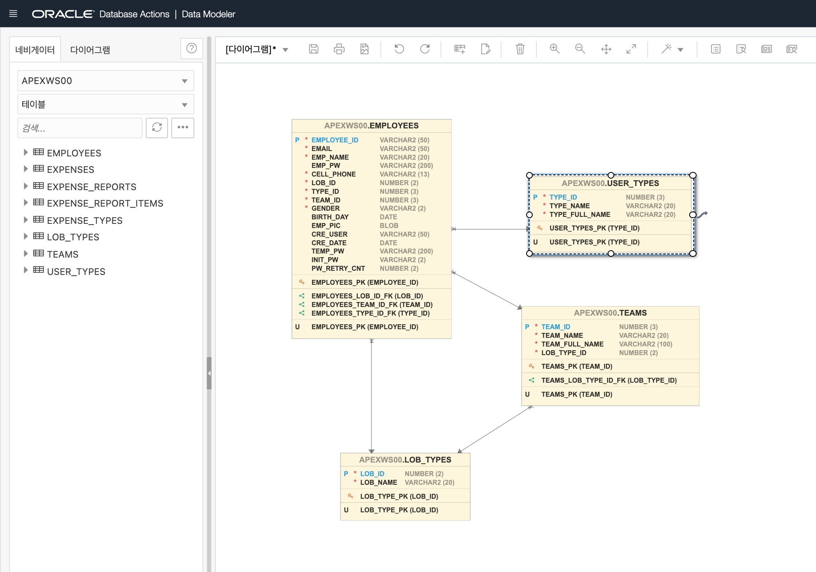

Slide 6
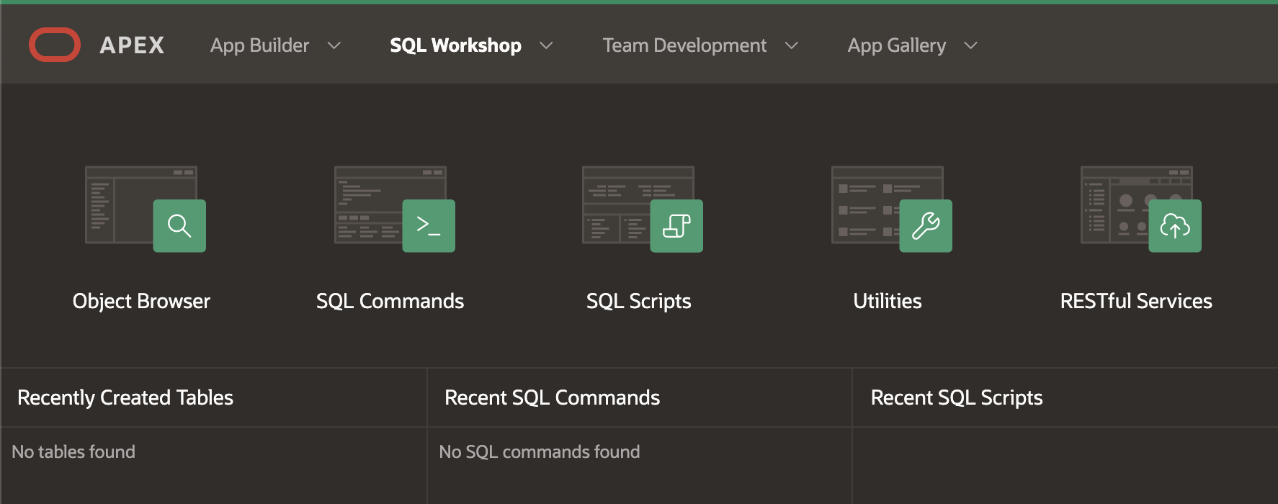

Slide 7
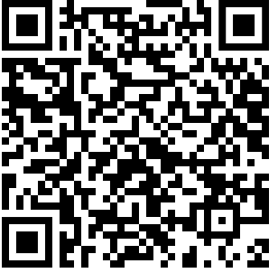
Oracle APEX 101
- 기본 입문편
https://bit.ly/3i4LRRe
M02-03. 직원 정보 관리 APEX Report 생성
- APEX: 20.2
- 2021-07

Slide 8
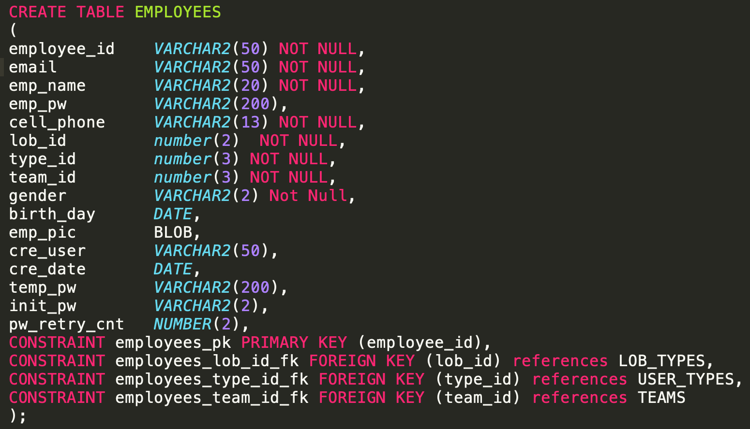

Slide 9
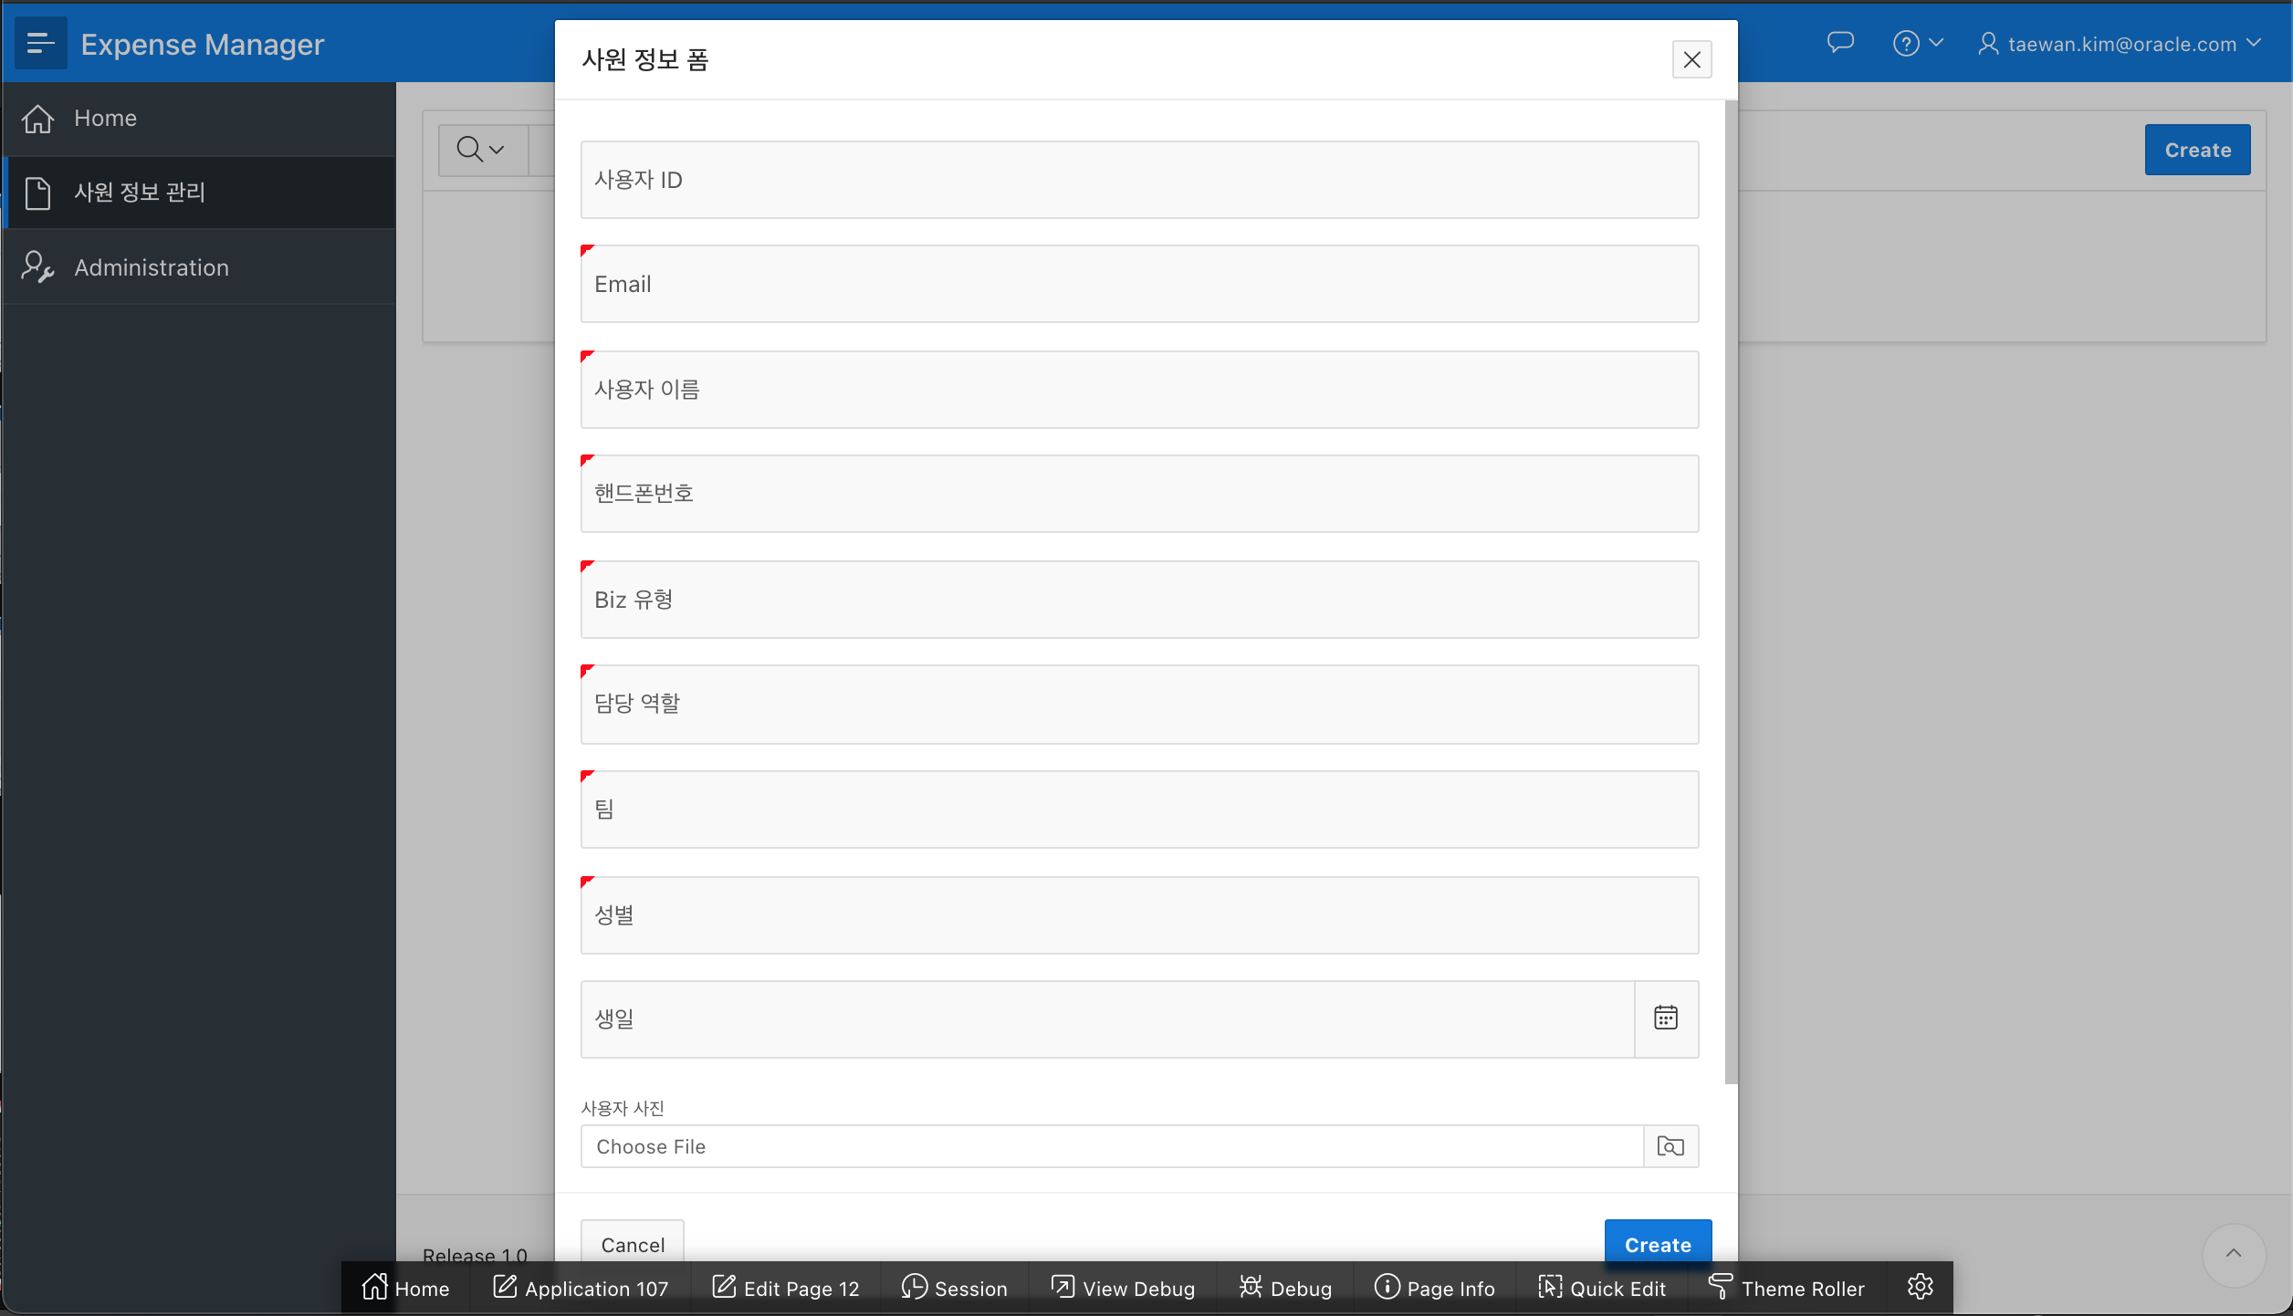

Slide 10
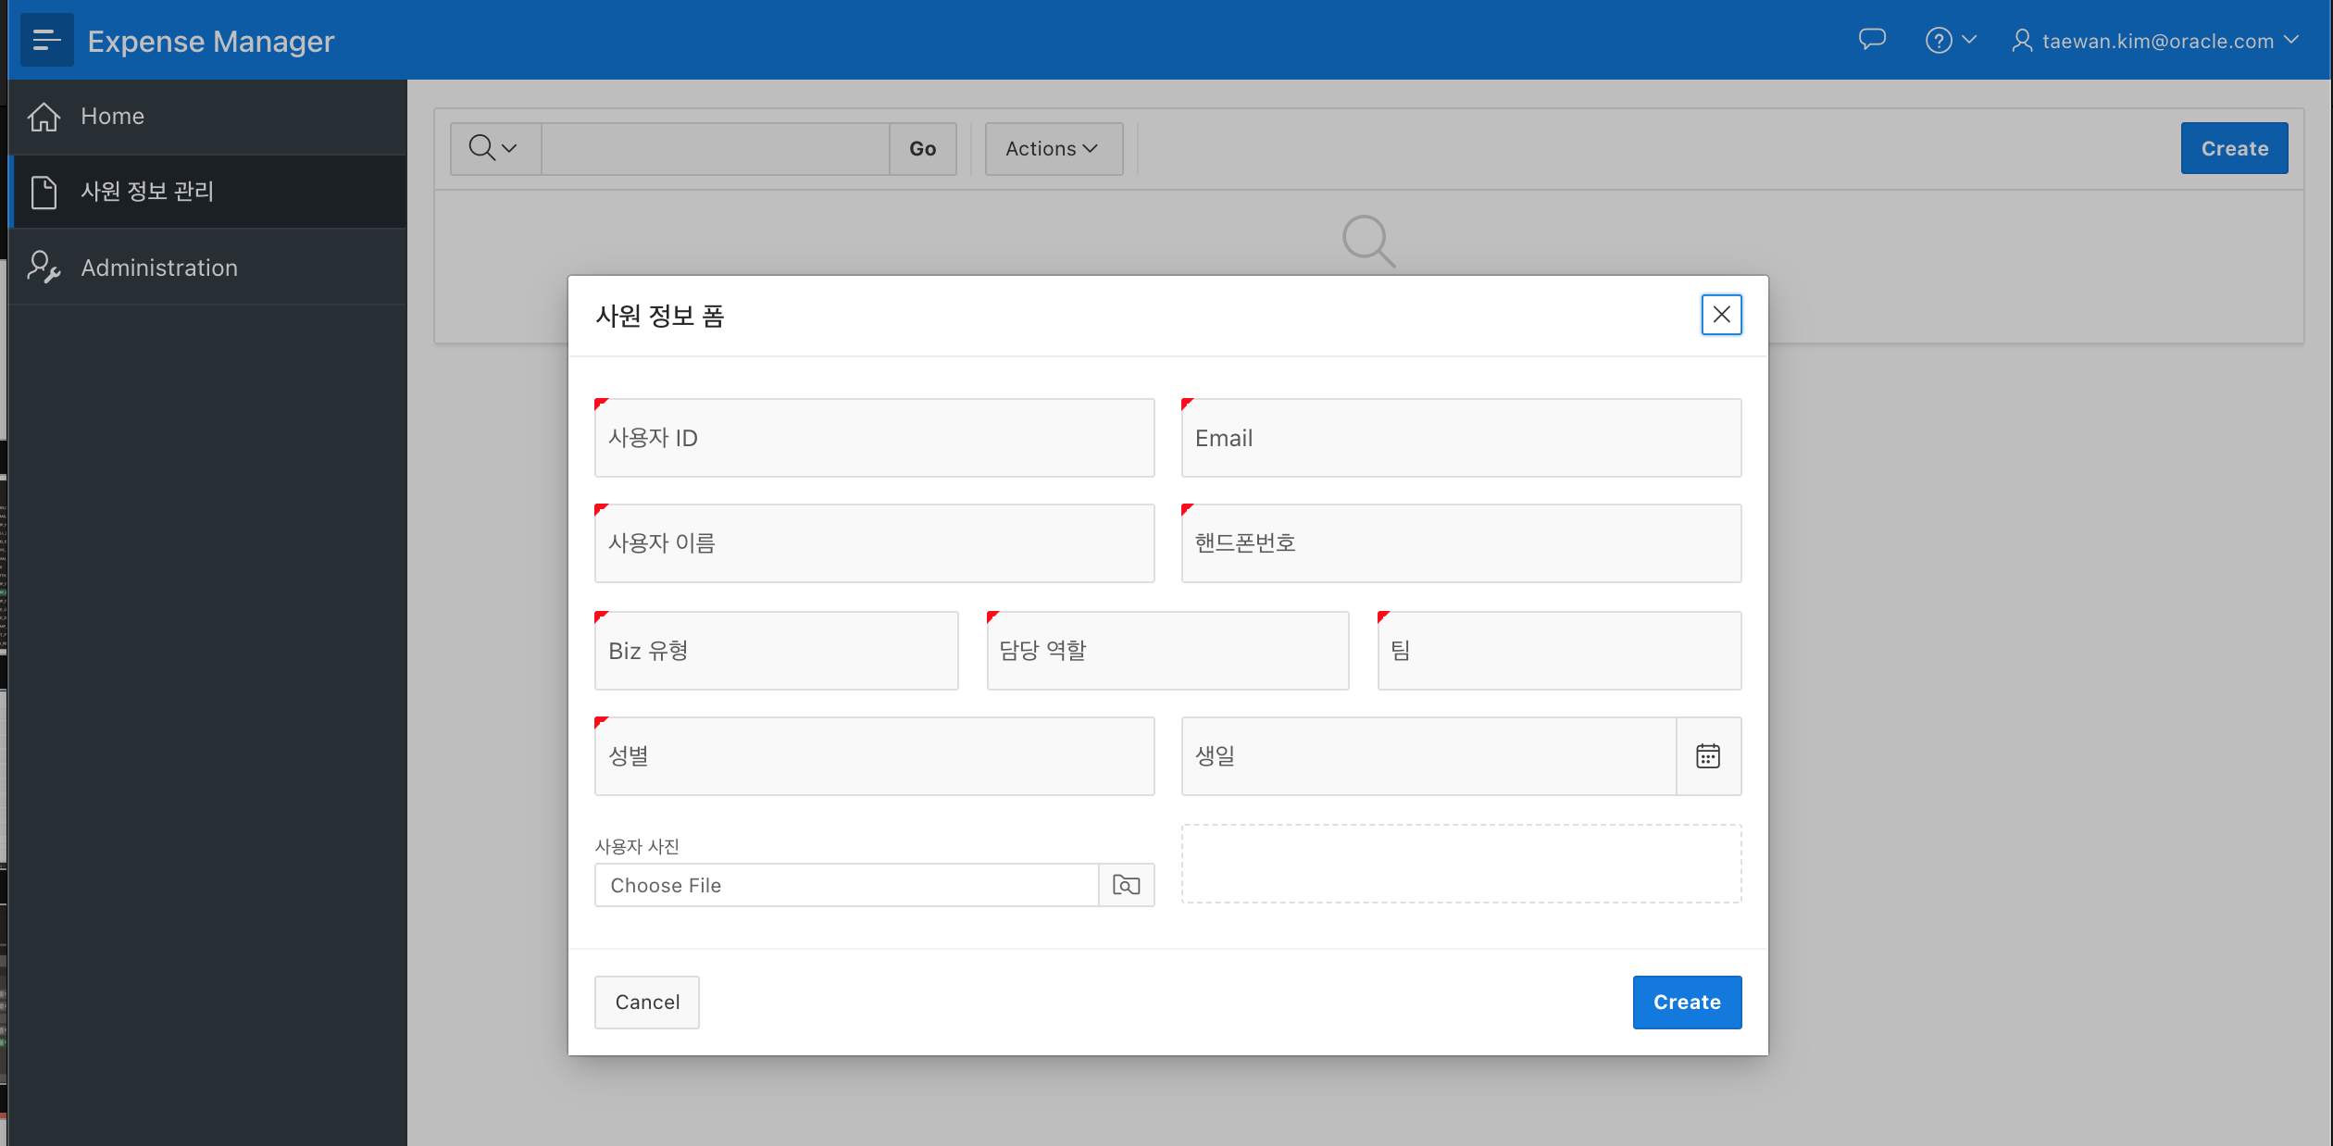

Slide 11

작업 절차
Expense Manager APP 생성
직원 정보 관리 리포트 생성
리포트 실행
폼(Form) 페이지 수정
리포트 레이블 수정
직원 정보 입력 테스트

Slide 12
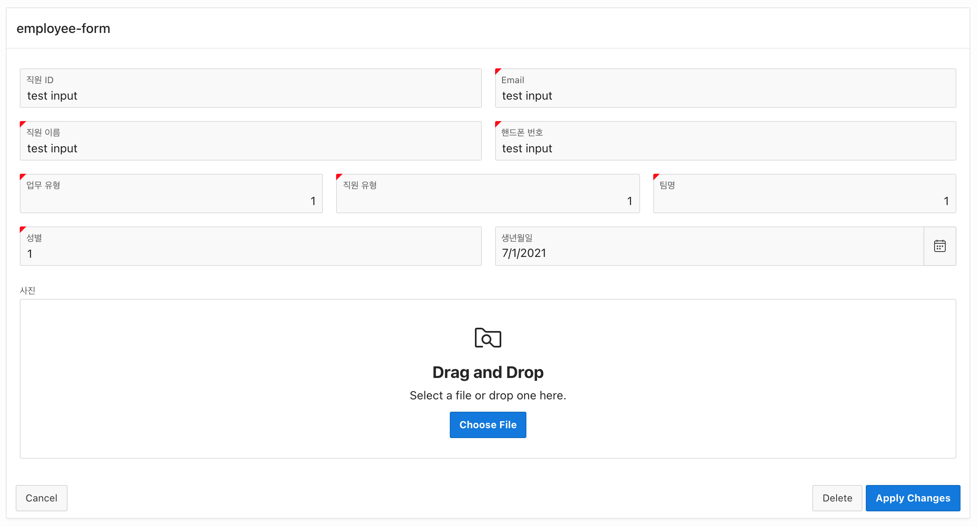
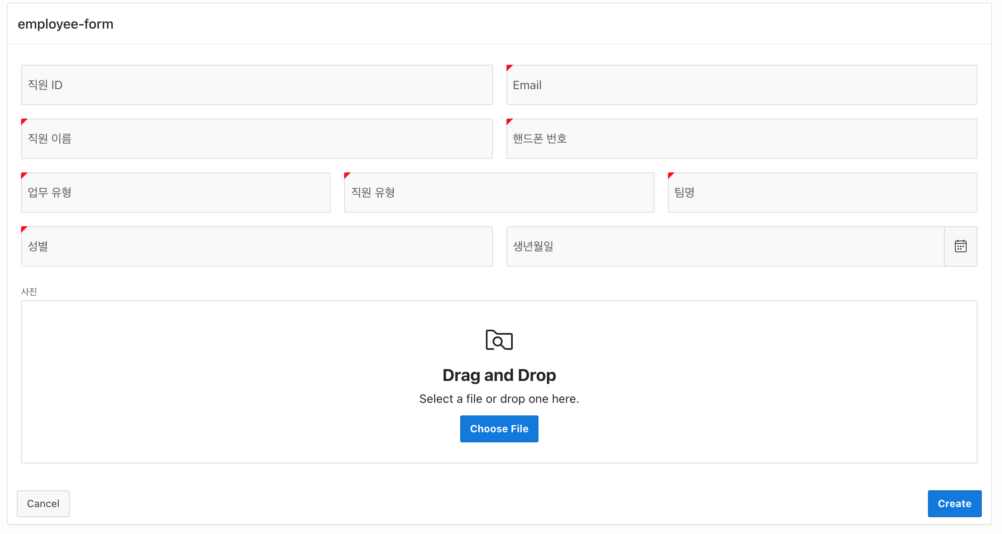
APEX 페이지에서 UI Item 렌더링 조건?
From - 수정/삭제
From - 생성

Slide 13
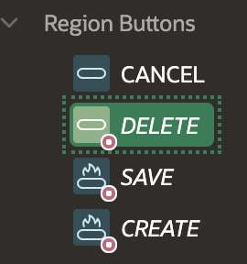
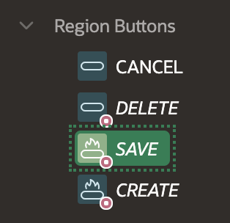
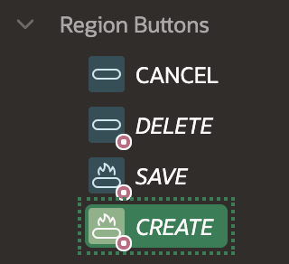
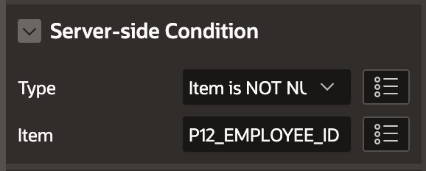
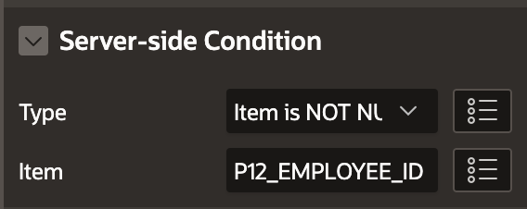
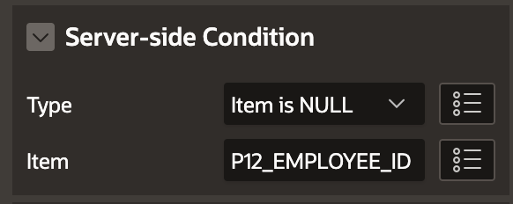

Slide 14
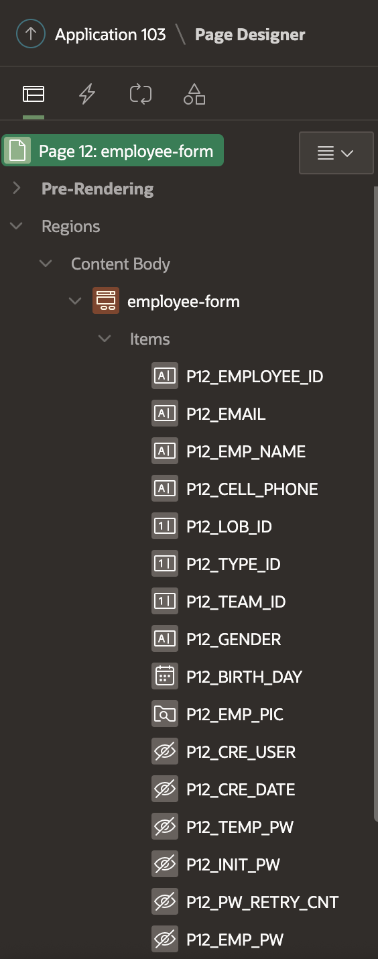
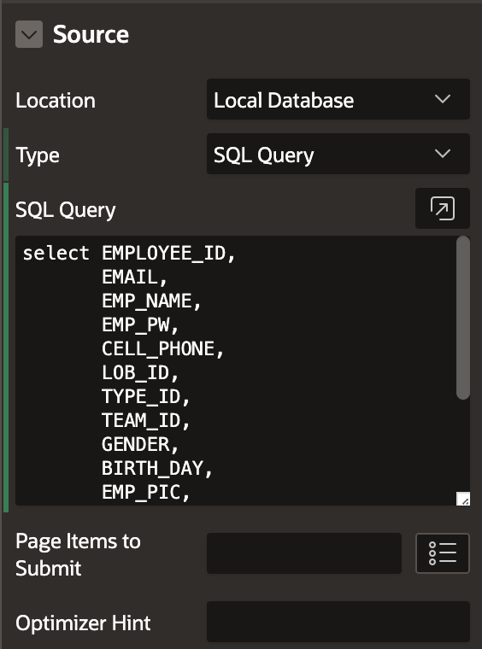
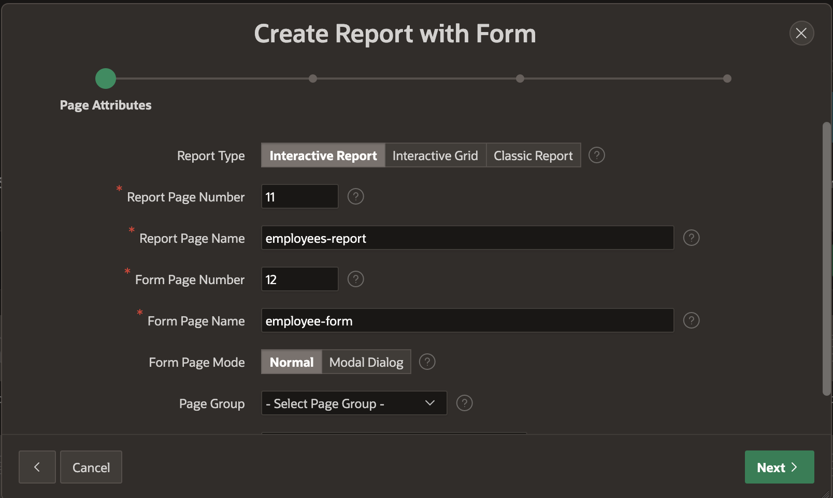
Page Item 이름 결정

Slide 15
Page 12. Form을 Nomal로 생성한 이유?

Slide 16
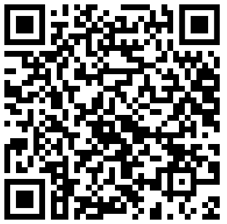
Oracle APEX 101
- 기본 입문편
https://bit.ly/3i06s9A
M02-04. Key 처리를 위한 UI 컴포넌트 구성
- APEX: 20.2
- 2021-07

Slide 17
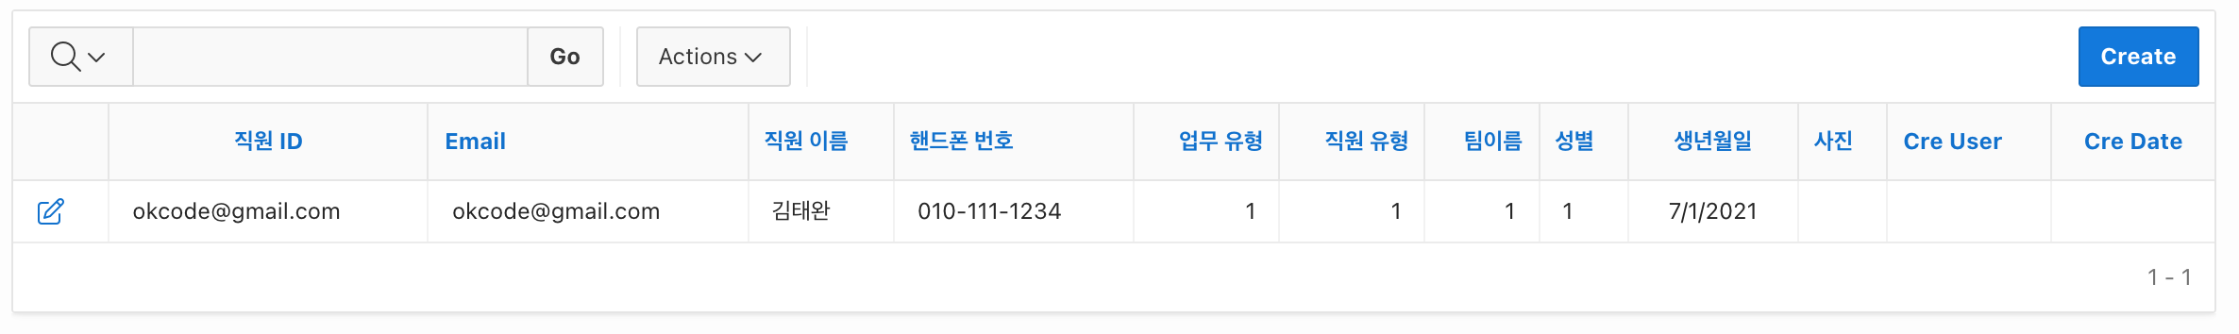
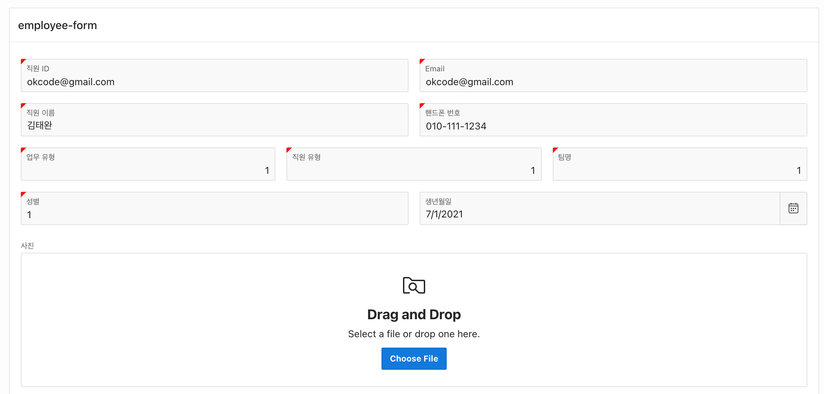
Interactive Report

Slide 18
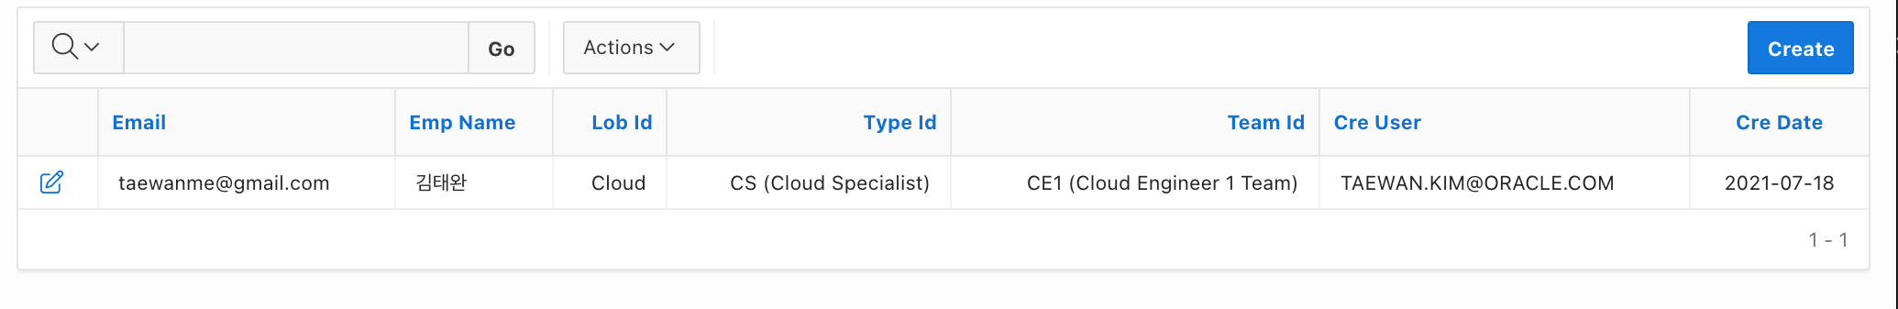
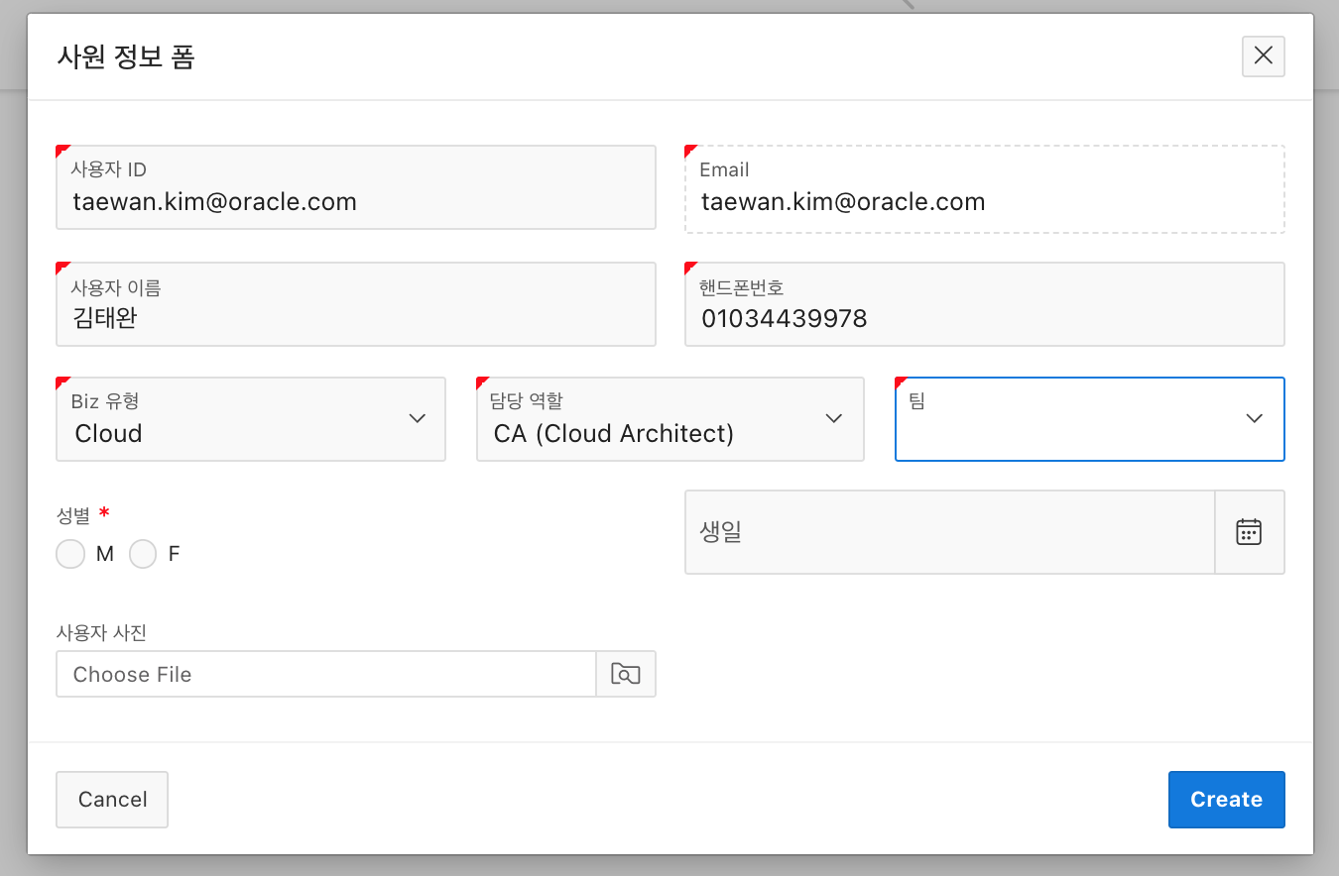

Slide 19
작업 절차
Shared Component > List of Values 등록
LOB TYPES (업무 유형)
EMP TYPES (직원 유형)
Teams
Gender Types
List of Value (Local)
Teams by LOB_ID
Form Page의 Item 유형 변경
Interactive Report의 참조 키 컬럼 변경

Slide 20
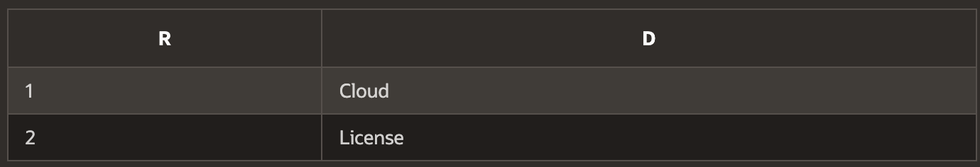
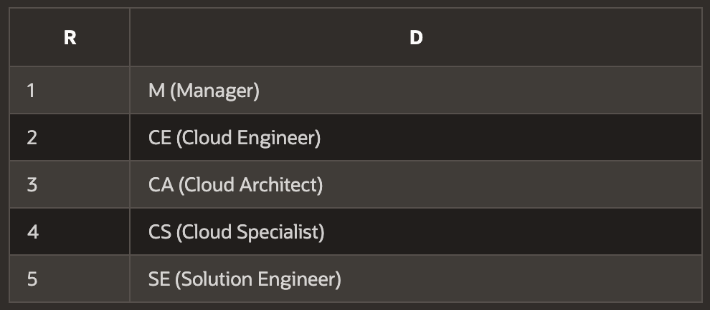
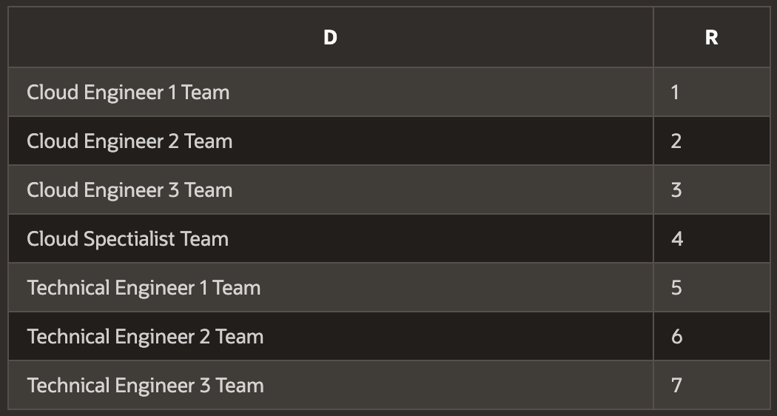
https://bit.ly/3i06s9A
select lob_id as r, lob_name as d from LOB_TYPES
select type_id as r, type_name ||' ('||type_full_name||')' as d from USER_TYPES
select team_full_name as d, team_id as r
from TEAMS

Slide 21
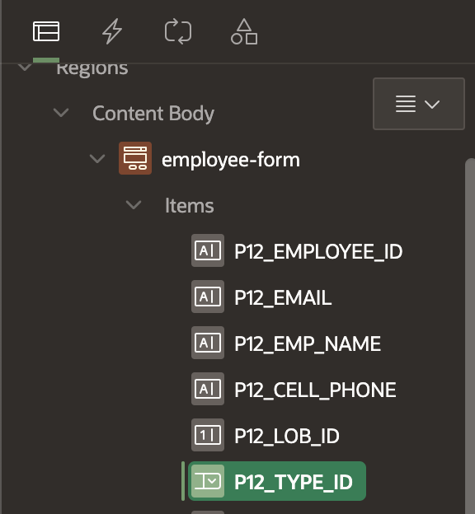
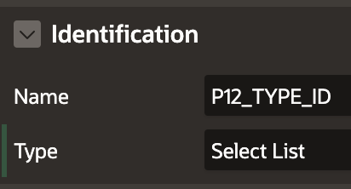

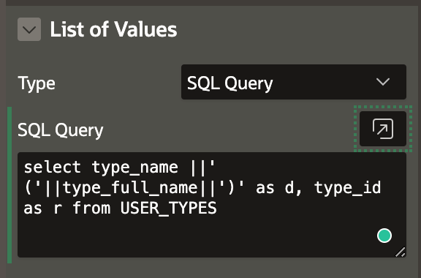
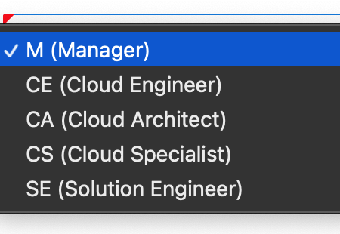
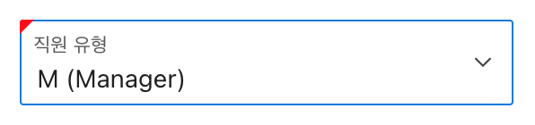
select type_id as r, type_name ||' ('||type_full_name||')' as d from USER_TYPES

Slide 22
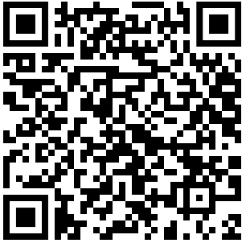
Oracle APEX 101
- 기본 입문편
https://bit.ly/3kVM3nU
M02-05. 이미지 처리 이슈
- APEX: 20.2
- 2021-07

Slide 23
작업 절차
이미지 출력 설정: Form & Report
이미지 크기 조절 설정 CSS

Slide 24
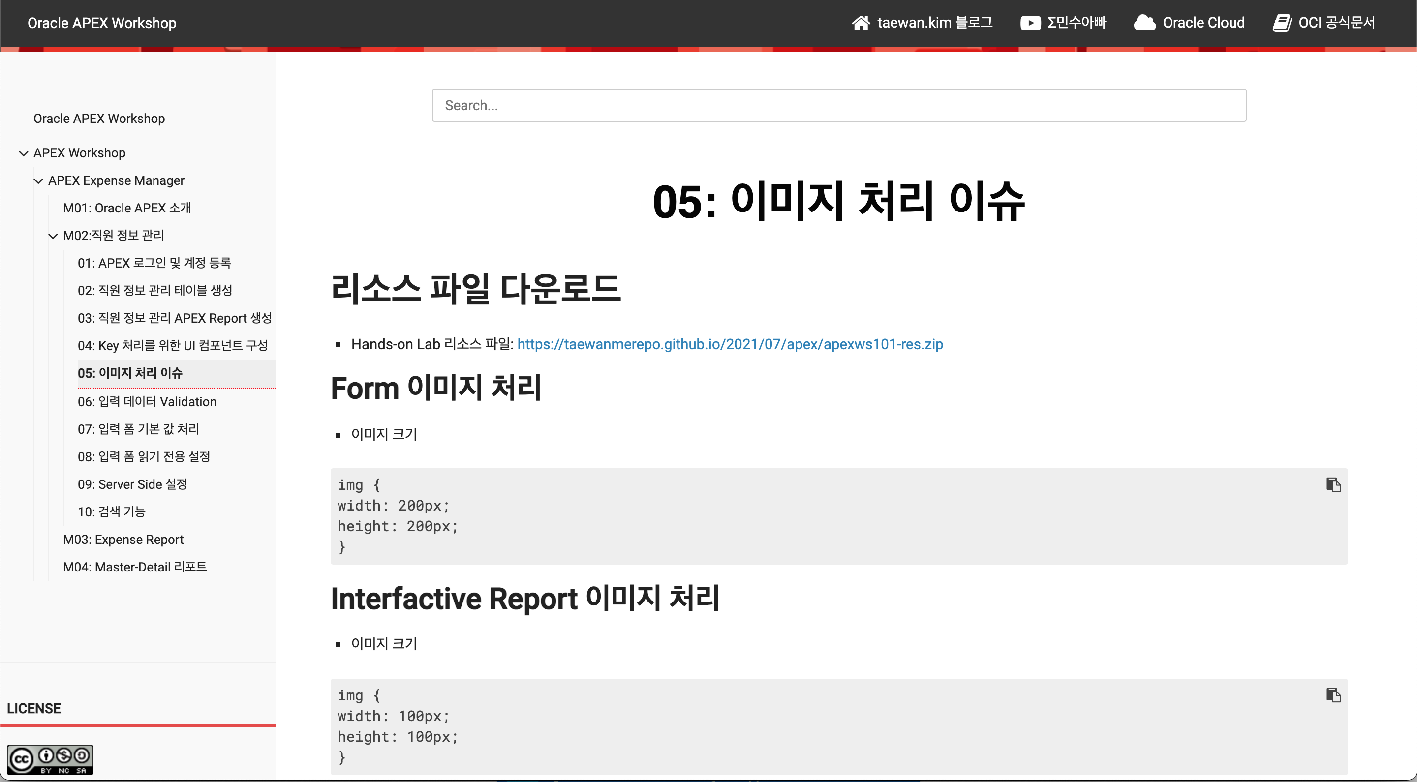
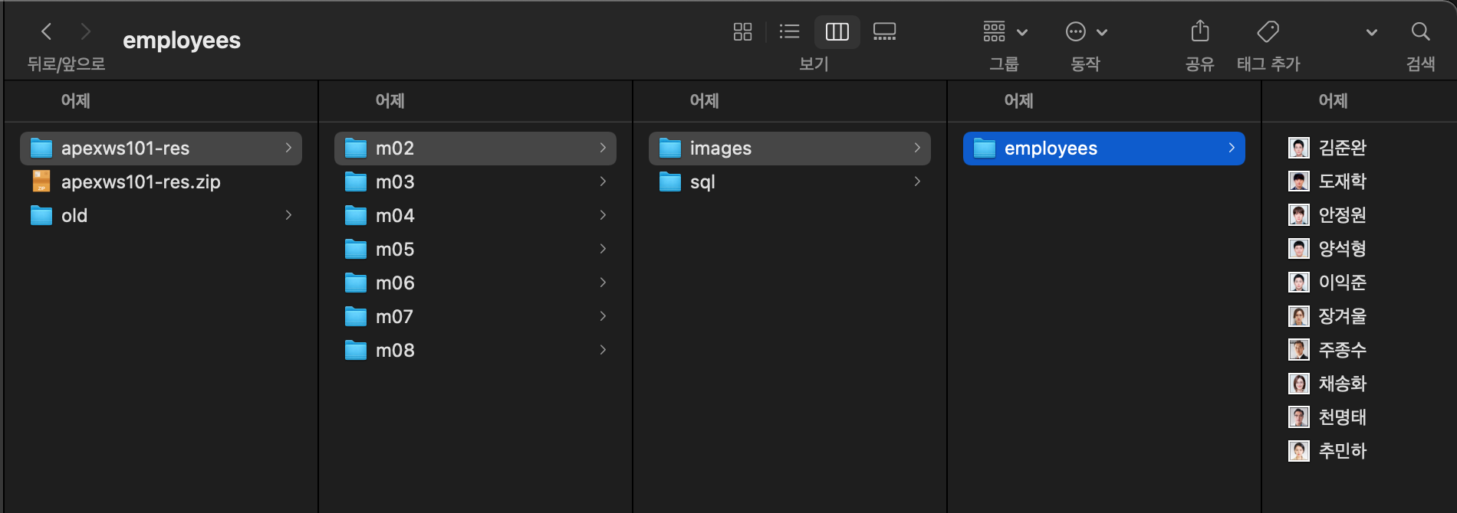
https://bit.ly/3kVM3nU

Slide 25
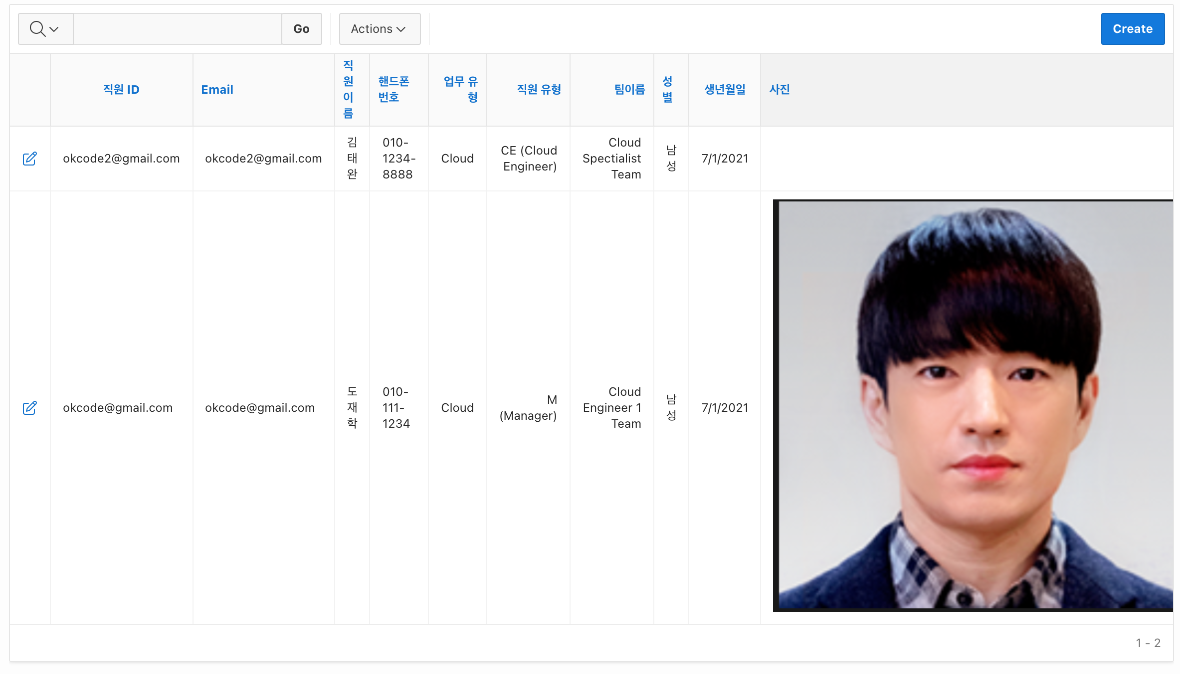
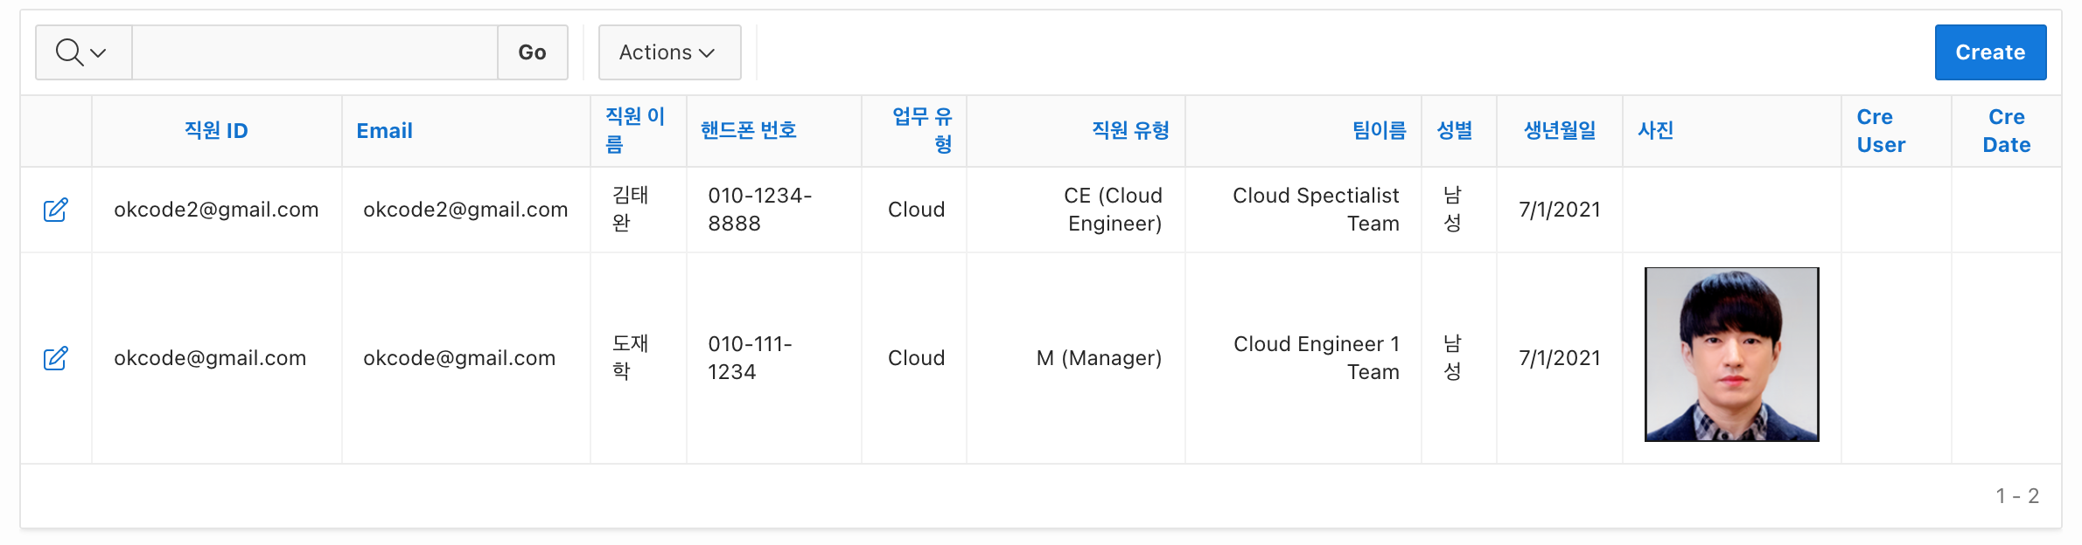

Slide 26
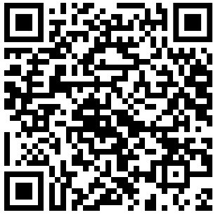
Oracle APEX 101
- 기본 입문편
https://bit.ly/3j2pviX
M02-06. 입력 데이터 Validation
- APEX: 20.2
- 2021-07

Slide 27
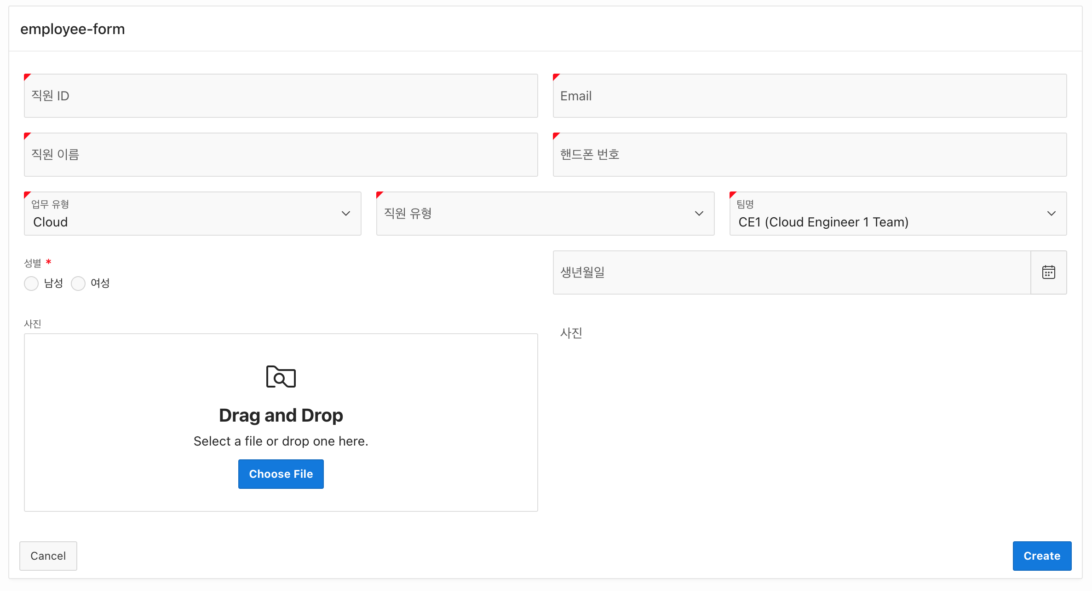

Slide 28
employee_id와 email은 같은 값이어야 한다.
Email이아야 한다.
Email이아야 한다.
핸드폰 데이터
생년월일은 오늘 이전이어야 한다.

Slide 29
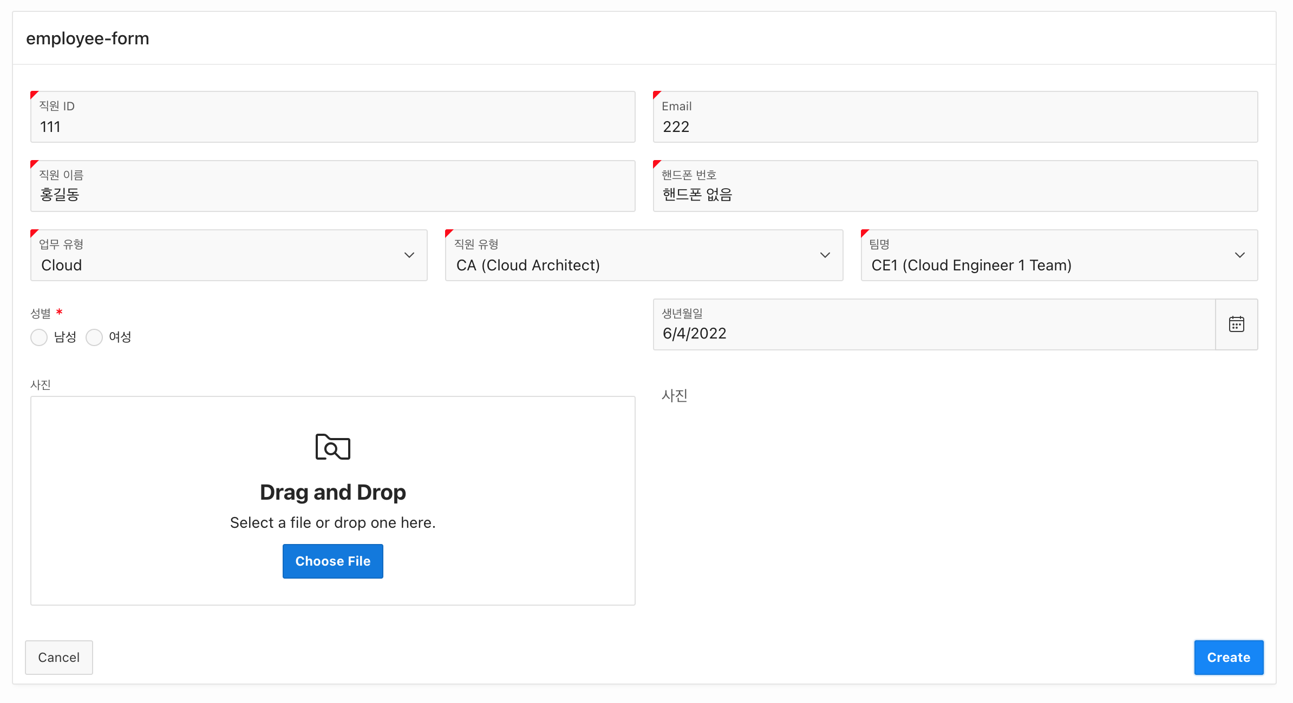

Slide 30
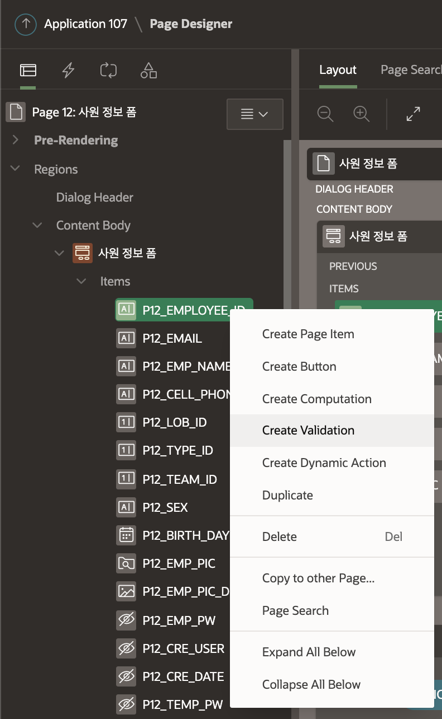
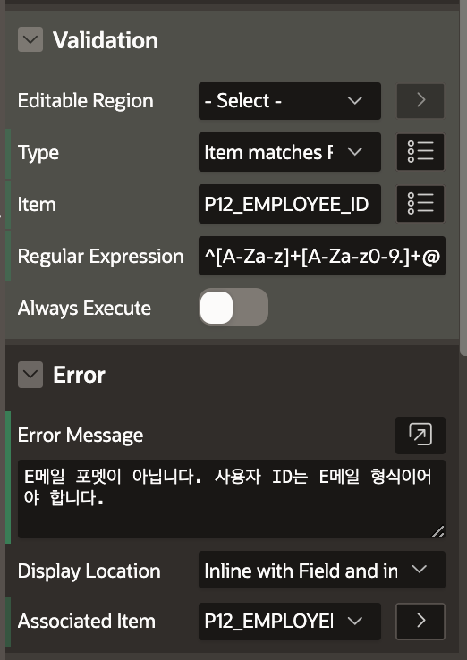
https://bit.ly/3j2pviX

Slide 31
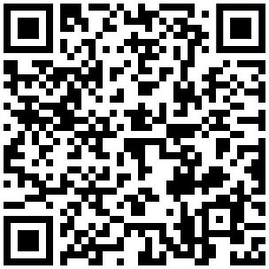
https://bit.ly/3rxvqjN
Oracle APEX 101
- 기본 입문편
M02-07. 입력 폼 기본 처리
(Server Side, Default, Read Only)
- APEX: 20.2
- 2021-07

Slide 32
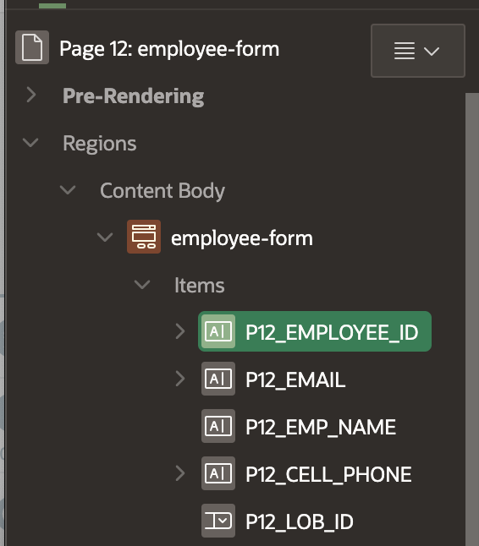
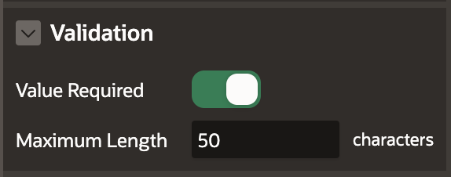
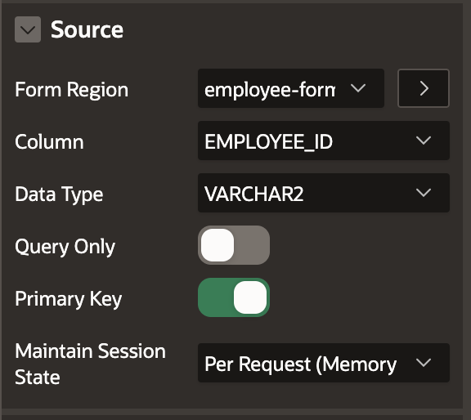




Slide 33

https://docs.oracle.com/database/121/HTMDB/concept_sub.htm#HTMDB03024
Substitution Strings
APEX$ROW_NUM
APEX$ROW_SELECTOR
APEX$ROW_STATUS
APP_ID
APP_ALIAS
APP_DATE_TIME_FORMAT
APP_IMAGES
APP_NLS_DATE_FORMAT
APP_NLS_TIMESTAMP_FORMAT
APP_NLS_TIMESTAMP_TZ_FORMAT
APP_IMAGES
APP_PAGE_ID
APP_SESSION
APP_SESSION_VISIBLE
APP_UNIQUE_PAGE_ID
APP_USER
AUTHENTICATED_URL_PREFIX
BROWSER_LANGUAGE
CURRENT_PARENT_TAB_TEXT
DEBUG
HOME_LINK
IMAGE_PREFIX
LOGIN_URL
LOGOUT_URL
PRINTER_FRIENDLY
PROXY_SERVER
PUBLIC_URL_PREFIX
REQUEST
SCHEMA OWNER
SQLERRM
SYSDATE_YYYYMMDD
WORKSPACE_IMAGES

Slide 34

https://bit.ly/3iOjara
Oracle APEX 101
- 기본 입문편
M02-08. 검색 & Dynamic Action
- APEX: 20.2
- 2021-07

Slide 35


Slide 36
작업 절차
https://bit.ly/3iOjara
Title Region 추가
Search Region 추가
검색 조건 추가
Default 설정

Slide 37

https://bit.ly/3iQNNfs
Oracle APEX 101
- 기본 입문편
M03-01: 관련 데이터베이스 객체 생성
- APEX: 20.2
- 2021-07

Slide 38

https://bit.ly/3zFVgEP
Oracle APEX 101
- 기본 입문편
M03-03: 영수증 리포트 설정
- APEX: 20.2
- 2021-07

Slide 39

https://bit.ly/3zFtzfo
Oracle APEX 101
- 기본 입문편
M04-02: Expense Report Master 테이블 업데이트
- APEX: 20.2
- 2021-07

